Slide 1


2
0
X
X
网络安全模板
Your content to play here, or through your copy, paste in this box, and select only the text.
汇报人：优品PPT 日期：20XX

Slide 2

目录
https://www.ypppt.com/
CONTENTS
主要特性
安全分析
影响因素
预防措施
Main characteristics
Safety analysis
Influence factor
Preventive measure

Slide 3

网络安全
网络安全是指网络系统的硬件、软件及其系统中的数据受到保护，不因偶然的或者恶意的原因而遭受到破坏、更改、泄露，系统连续可靠正常地运行，网络服务不中断。

Slide 4

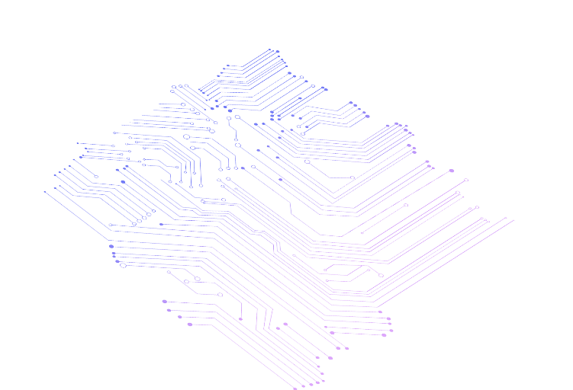
PART 01
主 要 特 性
输入你需要的文本内容输入你需要的文本内容输入你需要的文本内容

Slide 5

主要特性
保密性
完整性
可用性
可控性
可审查性
信息不泄露给非授权用户、实体或过程
保持不被修改、不被破坏和丢失的特性
可被授权实体访问并按需求使用的特性
对信息的传播及内容具有控制能力
出现安全问题时提供依据与手段

Slide 6

主要特性
从网络运行和管理者角度说，希望对本地网络信息的访问、读写等操作受到保护和控制，避免机要信息泄露，避免对社会产生危害，对国家造成巨大损失
在计算机上处理的业务也由基于单机的数学运算、文件处理，基于简单连接的内部网络的内部业务处理、办公自动化等发展到基于复杂的企业级计算机处理系统和世界范围内的信息共享和业务处理

Slide 7

主要特性
基于网络连接的安全问题也日益突出，网络的物理安全、网络拓扑结构安全、网络系统安全、应用系统安全和网络管理的安全等
计算机安全问题，做到防范于未然。甚至不会想到你自己也会成为目标的时候，威胁就已经出现了，常常措手不及

Slide 8
PART 02
安 全 分 析
输入你需要的文本内容输入你需要的文本内容输入你需要的文本内容

Slide 9

行业PPT模板http://www.1ppt.com/hangye/
物理安全
网络的物理安全是整个网络系统安全的前提，在校园网工程建设中，由于网络系统属于弱电工程，耐压值很低
在网络工程的设计和施工中，必须优先考虑保护人和网络设备不受电、火灾和雷击的侵害
物理安全的风险主要有，地震、水灾、火灾等环境事故；电源故障；人为操作失误或错误

Slide 10
网络结构
透过网络传播，还会影响到连上Internet/Intranet的其他的网络；影响所及，还可能涉及法律、金融等安全敏感领域
我们在设计时有必要将公开服务器（WEB、DNS、EMAIL等）和外网及内部其它业务网络进行必要的隔离，避免网络结构信息外泄
还要对外网的服务请求加以过滤，只允许正常通信的数据包到达相应主机，其它的请求服务在到达主机之前就应该遭到拒绝

Slide 11

系统的安全
没有完全安全的操作系统
不同的用户应从不同的方面对其网络作详尽的分析，选择安全性尽可能高的操作系统。因此不但要选用尽可能可靠的操作系统和硬件平台
必须加强登录过程的认证（特别是在到达服务器主机之前的认证），确保用户的合法性；其次应该严格限制登录者的操作权限，将其完成的操作限制在最小的范围内

Slide 12
应用系统
动态的
不断变化的
在应用系统的安全性上，主要考虑尽可能建立安全的系统平台，而且通过专业的安全工具不断发现漏洞，修补漏洞
应用系统的安全跟具体的应用有关，它涉及面广
应用系统的安全是动态的、不断变化的
应用的安全性也涉及到信息的安全性，它包括很多方面
涉及到信息
数据的安全性
信息的安全性涉及到机密信息泄露、未经授权的访问、 破坏信息完整性、假冒、破坏系统的可用性等

Slide 13
管理风险
管理是网络中安全最最重要的部分
责权不明，安全管理制度不健全及缺乏可操作性等都可能引起管理安全的风险
制定健全的管理制度和严格管理相结合
对站点的访问活动进行多层次的记录，及时发现非法入侵行为
保障网络的安全运行，使其成为一个具有良好的安全性、可扩充性和易管理性
Notes:
https://www.ypppt.com/

Slide 14
PART 03
影 响 因 素
输入你需要的文本内容输入你需要的文本内容输入你需要的文本内容

Slide 15

影响因素
1
渗入威胁
假冒、旁路控制、授权侵犯
2
植入威胁
特洛伊木马、陷门
3
陷门
将某一“特征”设立于某个系统或系统部件之中

Slide 16
影响因素
网络结构因素
网络协议因素
地域因素
在建造内部网时，为了实现异构网络间信息的通信，提出更高的网络开放性要求
对网络协议的兼容性要求越来越高，使众多厂商的协议能互联、兼容和相互通信
地理位置复杂，通信线路质量难以保证，这会造成信息在传输过程中的损坏和丢失

Slide 17
影响因素
用户因素
主机因素
用户的增加，也给网络的安全性带来了威胁，因为这里可能就有商业间谍或“黑客
所使用的操作系统和网络操作系统不尽相同，就可能造成整个网络的大隐患
单位安全政策
人员因素
单位对自己内部网的安全性要有高度的重视，必须制订出一套安全管理的规章制度
对用户进行必要的安全教育，选择有较高职业道德修养的人做网络管理员

Slide 18
PART 04
预 防 措 施
输入你需要的文本内容输入你需要的文本内容输入你需要的文本内容

Slide 19

保护网络安全
全面规划网络平台的安全策略
制定网络安全的管理措施
使用防火墙
尽可能记录网络上的一切活动
注意对网络设备的物理保护
检验网络平台系统的脆弱性
建立可靠的识别和鉴别机制
网络安全是为保护商务各方网络端系统之间通信过程的安全性
保证机密性、完整性、认证性和访问控制性是网络安全的重要因素

Slide 20

保护应用安全
虽然有些防护措施可能是网络安全业务的一种替代或重叠，但是许多应用还有自己的特定安全要求
更倾向于在应用层而不是在网络层采取各种安全措施
人们不能完全依靠它来解决电子商务应用的安全性
涉及认证、访问控制、机密性、数据完整性等应用的安全性

Slide 21
保护系统安全
在安装的软件中，检查和确认未知的安全漏洞
技术与管理相结合，使系统具有最小穿透风险性
建立详细的安全审计日志，以便检测并跟踪入侵攻击等

Slide 22

商交措施
加密技术
加密技术是电子商务采取的基本安全措施，交易双方可根据需要在信息交换的阶段使用
认证技术
认证技术是用电子手段证明发送者和接收者身份及其文件完整性的技术，即确认双方的身份信息在传送或存储过程中未被篡改过
电子商务的安全协议
除上文提到的各种安全技术之外，电子商务的运行还有一套完整的安全协议。比较成熟的协议有SET、SSL等

Slide 23
加密方式
物理措施
其他措施
2
4
采取防辐射、防火以及安装不间断电源（UPS）等措施
包括信息过滤、容错、数据镜像、数据备份和审计等
1
3
5
访问控制
数据加密
网络隔离
对用户访问网络资源的权限进行严格的认证和控制
防止计算机网络病毒，安装网络防病毒系统
采用隔离卡来实现，采用网络安全隔离网闸实现

Slide 24

发展现状
随着计算机技术的飞速发展，信息网络已经成为社会发展的重要保证。有很多是敏感信息，甚至是国家机密。所以难免会吸引来自世界各地的各种人为攻击。同时，网络实体还要经受诸如水灾、火灾、地震、电磁辐射等方面的考验

Slide 25
2
0
X
X
THANK YOU !
汇报人：优品PPT 日期：20XX

Slide 26
更多精品PPT资源尽在—优品PPT！
www.ypppt.com
PPT模板下载：www.ypppt.com/moban/ 节日PPT模板：www.ypppt.com/jieri/
PPT背景图片：www.ypppt.com/beijing/ PPT图表下载：www.ypppt.com/tubiao/
PPT素材下载： www.ypppt.com/sucai/ PPT教程下载：www.ypppt.com/jiaocheng/
字体下载：www.ypppt.com/ziti/ 绘本故事PPT：www.ypppt.com/gushi/
PPT课件：www.ypppt.com/kejian/
Notes:
模板来自于 优品PPT https://www.ypppt.com/

